Slide 1
Кокетки, их виды и способы обработки
ФКП ОУ №270 преподаватель: Дикаева И.В.

Slide 2
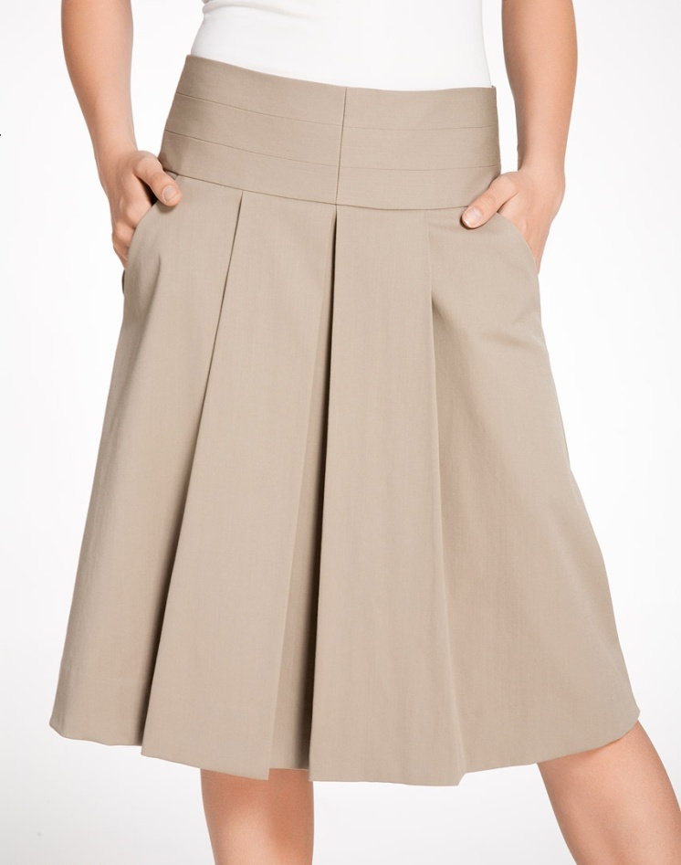
Кокетки – это отрезная верхняя часть плечевого или поясного изделия

Slide 3
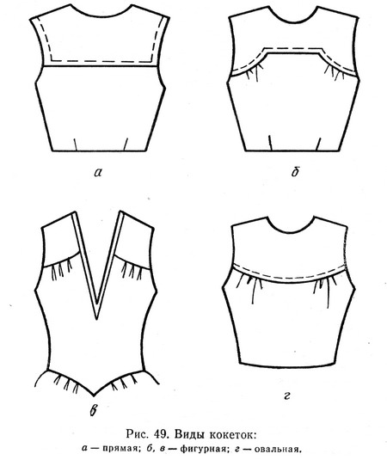
Наименование конструктивных срезов кокетки

Slide 4
По форме кокетки бывают: прямые, овальные и фигурные

Slide 5
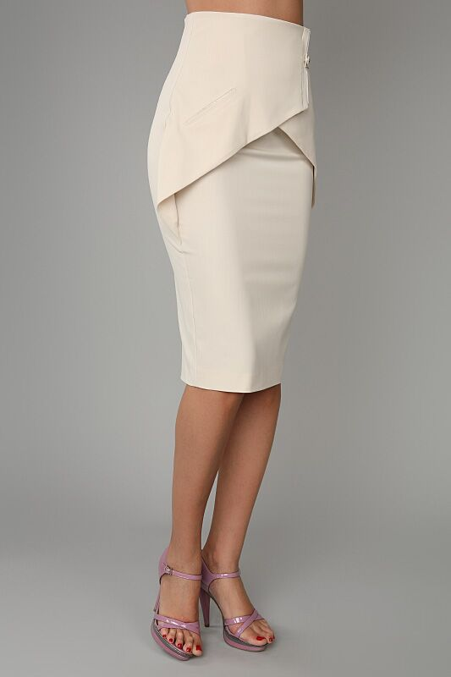
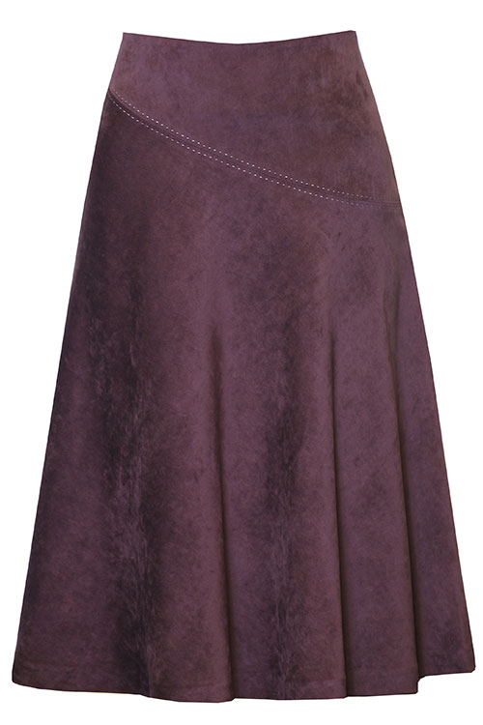
По способу обработки: отлетные и неотлетные

Slide 6
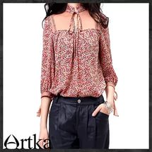
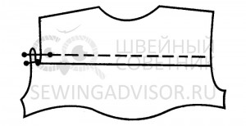
Так же бывают: отрезные и цельнокроенные

Slide 7
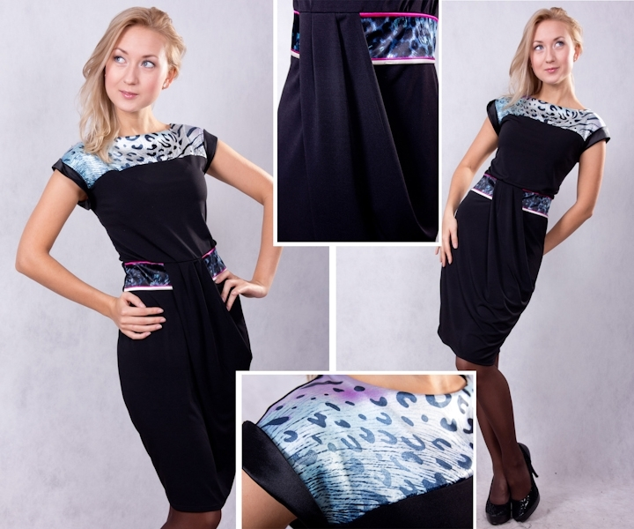

Кокетка может быть выполнена из отделочной ткани

Slide 8
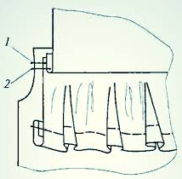
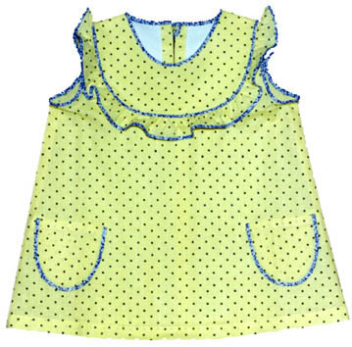
В шов притачивания кокетки к основной детали можно добавить отделочные элементы:

Slide 9
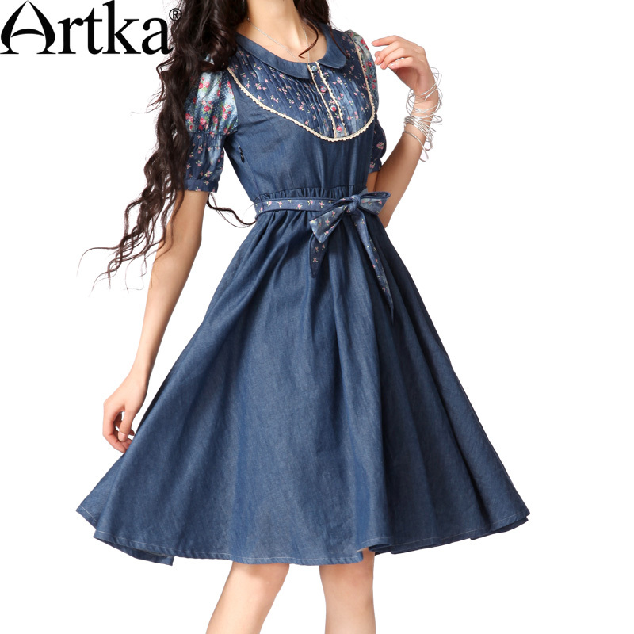
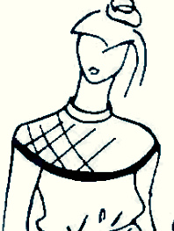
Отделочные элементы по шву притачивания кокетки
Настрачивание тесьмы по шву притачивания кокетки
Выполнение канта по шву притачивания кокетки

Slide 10
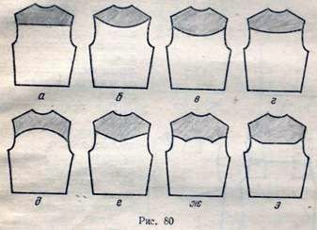
Фигурная кокетка имеет углы. Те которые направлены внутрь кокетки, называют внутренними. Углы, выходящие за границу кокетки, называют внешними.

Slide 11
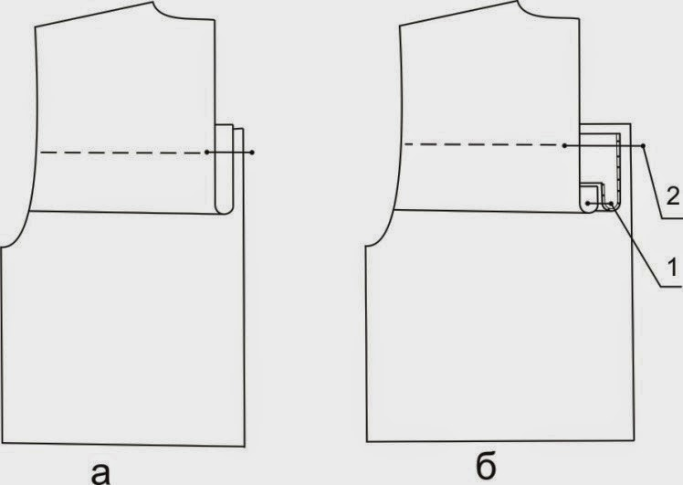
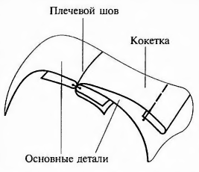
Нижний срез кокетки можно обработать заранее или сразу соединить с изделием
Обработка нижнего среза кокетки обтачкой
Обработка нижнего среза отлетной кокетки швом вподгибку

Slide 12
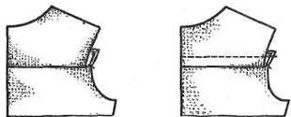
Способов соединения кокетки с основной деталью всего три: стачной, настрочной, накладной. Прямые кокетки соединяют всеми тремя способами, овальные – накладным (реже стачным), и фигурные – только накладным способом.
Стачной Настрочной
Накладной

Slide 13
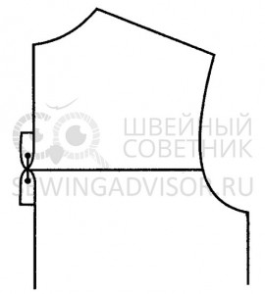
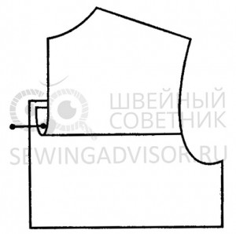
Стачной способ соединения: кокетку складываем с основной деталью лицевой стороной внутрь, уравниваем срезы и притачиваем ш.ш.0,7-1см. Затем кокетку отгибаем наверх, заутюживаем припуски в сторону кокетки. Обмётывание припусков производим со стороны основной детали (до заутюживания). Если материал плотный, жёсткий (драп, кожа т.д.), швы притачивания кокетки разутюживают.
Шов притачивания разутюжен
Шов притачивания заутюжен на сторону кокетки

Slide 14
Настрочной способ соединения: кокетку складываем с основной деталью лицевой стороной внутрь, уравниваем срезы и притачиваем на ширину отделочной строчки плюс 0,5-0,7см. Затем кокетку отгибаем наверх, заутюживаем припуски в сторону кокетки, оставляя небольшой наплыв и настрачиваем вторую строчку по кокетке на ширину отделочной строчки.
Ширина отделочной строчки – это расстояние от шва притачивания до шва настрачивания (от первой до второй строчки). Приутюжить узел в готовом виде.

Slide 15
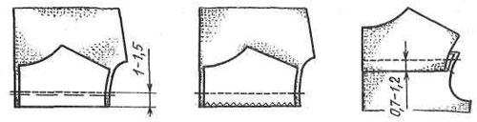
Этапы соединения кокетки с основной деталью настрочным способом

Slide 16
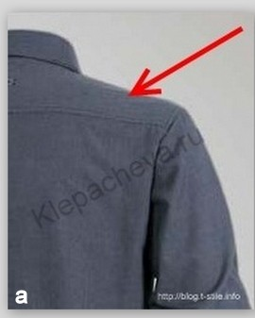
Соединение кокетки со спинкой настрочным способом (ширина отделочной строчки 0,5см)

Slide 17
Накладной способ соединения: нижний срез кокетки заутюживаем на изнанку, либо обрабатываем кантом, бейкой, обтачкой. На основной детали намечаем линию притачивания кокетки. Затем накладываем кокетку лицевой стороной вверх на лицевую сторону основной детали, совместив нижний край с линией разметки и соединяем строчкой, равной ширине отделочной строчки.
Ширина отделочной строчки – это расстояние от нижнего края кокетки до строчки соединения кокетки с основной деталью. Приутюжить узел в готовом виде.

Slide 18


Соединение кокеток с передом накладным способом

Slide 19
Соединение кокетки с кантом: ткань для канта перегнуть посередине на лицевую сторону и заутюжить. Кант может быть выполнен из отделочной ткани, ширина его 0,2см и более. Наложить кант на лицевую сторону кокетки, уравнять края и обработать накладным швом. Сложить кокетку с основной деталью лицевыми сторонами внутрь, уравнять срезы и соединить ш.ш. 1см. Развернуть кокетку, припуски притачивания направить в сторону кокетки, по нижнему срезу кокетки на 0,1-0,2 см проложить отделочную строчку. Приутюжить узел в готовом виде.

Slide 20
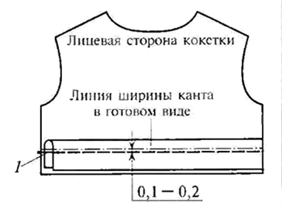
Соединение канта с кокеткой накладным швом

Slide 21
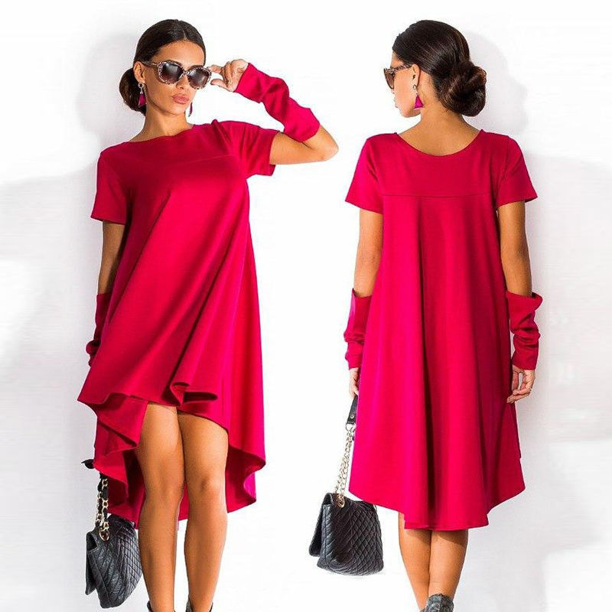
Спасибо за внимание!

